Slide 1
Concepten BIOS
Justin Schouten, Micheal Cheung, Rick Vonk en Aygygun Mehmed

Slide 2
Inhoud
Concept 1
Concept 2
Concept 3

Slide 3

Concept 1
9292
Ov
Handig
Game > Duimpje

Slide 4
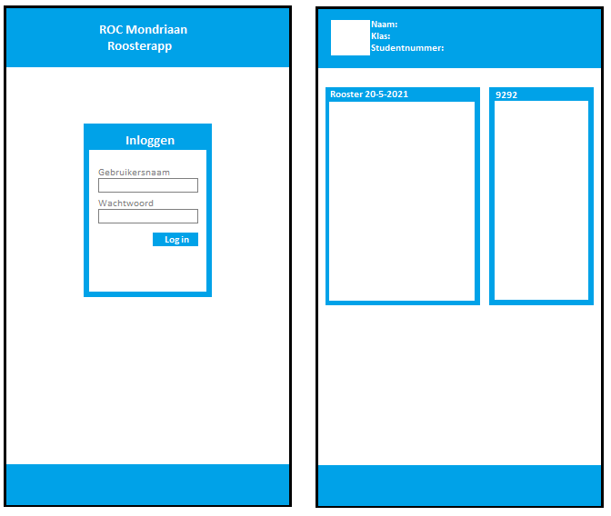
Concept 1 view
Inloggen
Rooster
9292

Slide 5

Concept 2
Punten
Optijd / Te laat

Slide 6

Concept 3
Rooster
Aanwezigheid
Punten
Route

Slide 7
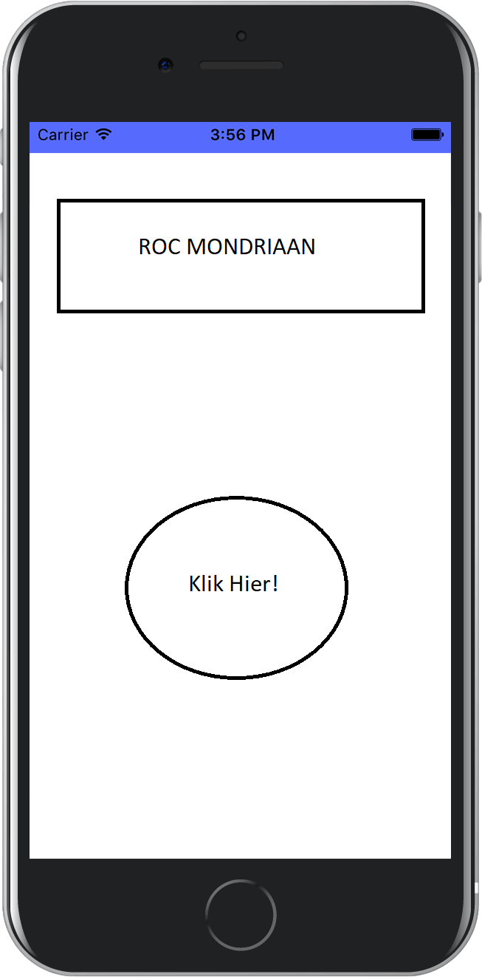
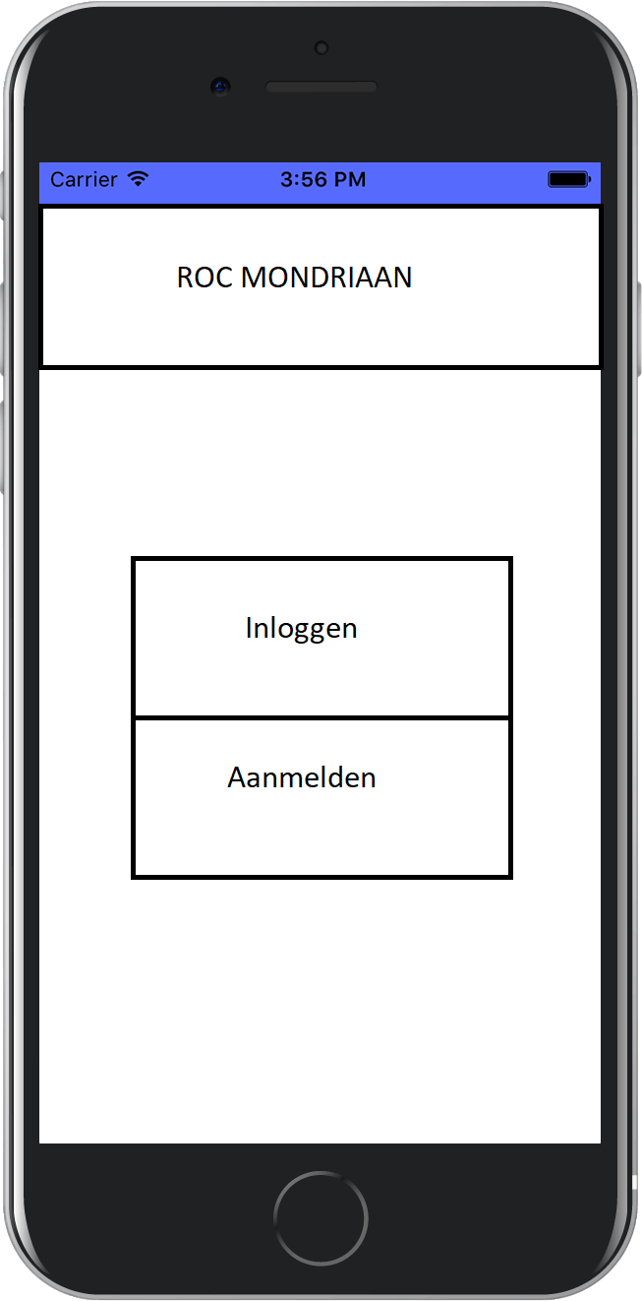
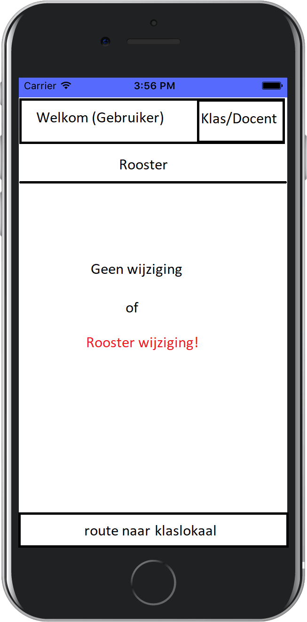
concept 3 view
Start / Home scherm
Inloggen / Aanmelden
Gebruiker scherm

Slide 8

Vragen?

